Slide 1
Elaboración de una metodología de análisis de género en el transporte en Bogotá: Factores que influyen en el uso del transporte público en las mujeres
Paula Valentina Perdomo Botello
paula.perdomo@mail.escuelaing.edu.co
Directora: Ing. Mónica Marcela Suárez

Slide 2
TABLA DE CONTENIDO
INTRODUCCIÓN
Por muchos años el tema de las diferencias de género fue invisible en la planificación de ciudades.
Caso de estudio: Bogotá
HALLAZGOS Y DISCUSIONES
Las mujeres se mueven en modos más sostenibles.
Los factores socioeconómicos juegan un papel crucial en la explicación de la elección modal de las mujeres.
Las mujeres se siente inseguras usando el transporte público
01
03
METODOLOGÍA Y DATOS
Propuesta metodológica que incluye 4 fases
CONCLUSIONES
Es importante que se reconozcan las experiencias específicas de cada género en planificación y diseño de los sistemas de transporte para hacer un transporte más inclusivo
02
04

Slide 3
INTRODUCCIÓN
01

Slide 4
Antecedentes
Movimiento “Women in Development”
Ciudades como Toronto y Viena fueron pioneras en la incorporación de consideraciones de género en sus procesos de planificación
Los estudiosos comenzaron a preocuparse por los sesgos y omisiones causados por la falta de una perspectiva de género
1960
1970
1980
1990
La planificación y organización de las ciudades, y de su movilidad, por muchos años tuvo un enfoque universal
Las academias feministas de EE. UU. y Europa comenzaron a identificar las formas en que los intereses de las mujeres habían sido excluidos de la sociedad
La integración de la perspectiva de género en la planificación del transporte público no es un fin, sino un medio para lograr la equidad de género y el reconocimiento de las necesidades de las mujeres en el transporte (Corres, 2018).

Slide 5
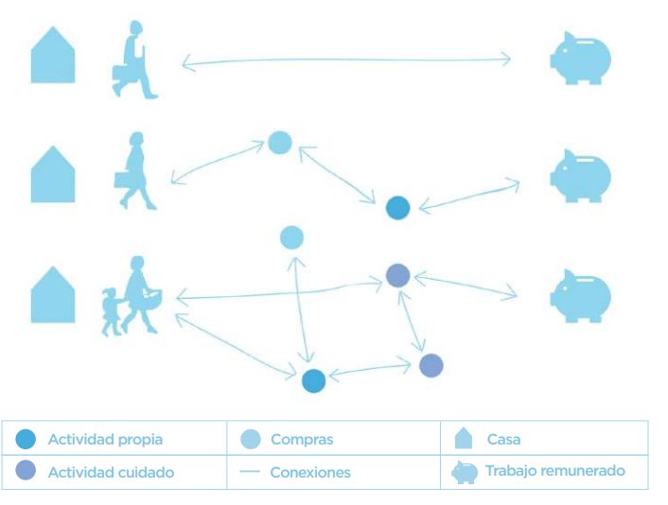
Patrones de movilidad diferenciados
Fuente: Adriana Ciocoletto y Col·lectiu Punt 6 (2014)

Slide 6
Hipótesis de la investigación
Pregunta: ¿Cuáles son los factores que influyen en la elección modal del transporte público en las mujeres en la ciudad de Bogotá?
→ Existen factores sociodemográficos, económicos y de percepción de seguridad que inciden en el uso del transporte público en las mujeres en la ciudad de Bogotá.

Slide 7
Objetivos
General: Estructurar un proceso metodológico que permita identificar los factores que determinan el uso del transporte público en las mujeres, entendiendo sus patrones de viaje en este modo de transporte en la ciudad de Bogotá.
Realizar un análisis del estado actual de la transversalización del género en la planificación del transporte, tanto en Colombia como en otros países con similitudes en el contexto urbano, identificando casos de estudio exitosos y metodologías de análisis empleadas.
A través de información proporcionada por la revisión de literatura y la Encuesta de Movilidad 2019 de Bogotá, analizar e identificar los factores que inciden en el uso del transporte público en las mujeres.
Desarrollar un sondeo que permita recolectar y analizar datos (cualitativos) de viajes en transporte público con enfoque de género, y así construir una base de conocimiento más amplia de los patrones de movilidad, comportamientos y necesidades de las mujeres en este modo de transporte.
Explorar las relaciones y el nivel de significancia de los distintos factores en la elección modal de transporte público por las mujeres a través de un modelo Logit, determinando y cuantificando su influencia.
Objetivos
específicos

Slide 8
Caso de estudio: Bogotá
La ciudad de Bogotá tiene una extensión de 1.775 km2 y un total de 8,38 millones de habitantes, de los cuales 52% corresponden a mujeres y 48% a hombres (DANE, 2020).
Diariamente se realizan 13,36 millones de viajes. Las mujeres realizan el 51% del total de viajes.
El transporte no motorizado (a pie, bicicleta, patineta) es el principal modo de desplazamiento dentro de la ciudad
Fuente: elaboración propia a partir de datos de la Encuesta de Movilidad 2019 de Bogotá.

Slide 9
HALLAZGOS Y DISCUSIONES
03

Slide 10
Resultados del modelo
Atributo | Variables |  | Coef.
Características socioeconómicas | Jefe de hogar |  | -0,091 | ***
 | EDAD | 0 - 17 años | -1,086 | ***
 | Ref (≥ 60 años) | 18 - 29 años | 0,453 | ***
 |  | 30 - 44 años | 0,193 | ***
 |  | 45 - 59 años | 0,346 | ***
 | NIVEL MÁXIMO DE ESCOLARIDAD | Preescolar | -0,047
 | Ref (Ninguno) | Primaria | 0,225 | *
 |  | Secundaria | 0,444 | ***
 |  | Técnico/tecnólogo | 0,667 | ***
 |  | Universitario | 0,617 | ***
 |  | Posgrado | 0,633 | ***
 | INGRESOS | $828.116-$2.000.000 | 0,079 | ***
 | Ref (0 - $828.116) | $2.000.000-$3.500.000 | 0,083 | **
 |  | $3.500.000-$6.800.000 | -0,007
 |  | Más de $6.800.000 | -0,402 | ***
 | ESTRATO | Bajo | 0,373 | ***
 | Ref (Medio) | Alto | -0,347 | ***
A mayor nivel de ingresos el uso de transporte público en las mujeres disminuye comparado con el caso base (ingresos entre $0 y $828.116).
Si la mujer es de estrato bajo (1 y 2) el uso del transporte público aumenta en un 45% respecto al caso base (estrato medio 3 y 4), pero si es de estrato alto (5 y 6) disminuye en un 29%.

Slide 11
Resultados del modelo
Atributo | Variables |  | Coef.
Variables relacionadas con tenencia de vehículo y economía | Tiene licencia de auto |  | -0,488 | ***
 | Tiene licencia de moto |  | -0,575 | ***
 | Tiene de auto |  | -0,384 | ***
 | Tiene de moto |  | -0,178 | ***
 | Tiene de bicicleta |  | -0,092 | **
 | TIENE AUTO | Est. Bajo | 0,098 | *
 | Ref (Est. Medio) | Est. Alto | -0,269 | ***
 | TIENE MOTO | Est. Bajo | -0,017
 | Ref (Est. Medio) | Est. Alto | 0,247 | *
 | TIENE BICICLETA | Est. Bajo | -0,169 | ***
 | Ref (Est. Medio) | Est. Alto | -0,144 | *
La tenencia de alguna licencia de conducir (motocicleta o automóvil) o de algún vehículo (bicicleta, motocicleta o automóvil) tienen una influencia negativa y estadísticamente significativa en el uso del transporte público en las mujeres.
Si la mujer tiene carro en su hogar y es estrato bajo, el uso del transporte público aumenta en un 10%, pero si es de estrato alto este porcentaje disminuye en un 24%.

Slide 12
Resultados del modelo
El tiempo de caminata en minutos para llegar a la parada del bus o la estación del Transmilenio tiene una influencia negativa y estadísticamente significativa en el uso del transporte público.
Por cada km adicional en la distancia de viaje, la probabilidad de usar el transporte público aumenta en un 44%.
En lo relacionado con el propósito de viaje, si este es para resolver asuntos de trabajo, de estudio y buscar trabajo el uso del transporte público aumenta respecto al escenario base (propósito de volver a casa), mientras que, si el viaje se hace por ocio y recreación, movilidad de cuidado y otros asuntos la probabilidad disminuye.
Atributo | Variables |  | Coef.
Características del viaje | Tiempo de caminata (minutos) |  | -0,018 | ***
 | Distancia de viaje (km) |  | 0,365 | ***
 | El viaje es ocasional |  | 0,215 | ***
 | PROPÓSITO DE VIAJE | Asuntos de trabajo | 0,554 | ***
 | Ref (Volver a casa) | Estudiar | 0,484 | ***
 |  | Buscar trabajo | 0,180 | ***
 |  | Ocio y recreación | -0,493 | ***
 |  | Movilidad de cuidado | -0,780 | ***
 |  | Otro | 0,690 | ***

Slide 13
Efectos marginales
Para las mujeres jefas de hogar -independientemente del estrato en el que vivan- la probabilidad de usar el transporte público para hacer viajes de cuidado es mayor a la de los hombres con estas mismas características.
Tanto en mujeres como en hombres, la elección modal de transporte público es mayor en estrato bajo comparado con el estrato alto.
Fuente: elaboración propia a partir de los resultados de la modelación.

Slide 14
Efectos marginales
Las mujeres que tienen un automóvil en el hogar y viajan con el propósito de resolver asuntos de trabajo tienen más probabilidad de usar el transporte público (sin importar el estrato) en comparación con los hombres
Fuente: elaboración propia a partir de los resultados de la modelación.

Slide 15
Sondeo virtual
Fuente: elaboración propia.
Fuente: elaboración propia.
Fuente: elaboración propia.

Slide 16
Sondeo virtual
Fuente: elaboración propia.
Fuente: elaboración propia.

Slide 17
Sondeo virtual
Fuente: elaboración propia.
Fuente: elaboración propia.

Slide 18
Sondeo virtual
Fuente: elaboración propia.

Slide 19
Sondeo virtual
Fuente: elaboración propia.
Fuente: elaboración propia.

Slide 20
Sondeo virtual
Fuente: elaboración propia.
Fuente: elaboración propia.

Slide 21
CONCLUSIONES
04

Slide 22
Conclusiones
Es importante que la planificación urbana parta de una visión que promueva la perspectiva de género en la movilidad y disfrute de una ciudad.
Aunque se sabe que hay diferencias entre los patrones de movilidad de mujeres y hombres, los sistemas de transporte en la mayoría de ciudades no han incorporado de manera consistente una perspectiva de género que responda a las necesidades de todos sus usuarios, específicamente de las mujeres.
Se comprobó cómo en la actualidad las responsabilidades domésticas y de cuidado continúan siendo uno de los motivos con mayor peso en la movilidad de las mujeres, independientemente de su situación económica, educativa y laboral.
Si hubiera una buena planificación de los sistemas de transporte, la elección de las mujeres por los modos de transporte público se incrementaría.
El derecho a la movilidad de las mujeres se ve afectado por la inseguridad a la que están expuestas en el espacio público y en los diferentes modos de transporte.

Slide 23
Conclusiones
Proceso metodológico
La metodología desarrollada propone una mirada integral de la movilidad de las mujeres en el transporte público mediante análisis cuantitativos y cualitativos de los viajes en este modo de transporte.
La metodología se desarrolló considerando la disponibilidad de información.
Recomendaciones
Es fundamental que exista un consenso general de la definición de género en el transporte.
Los municipios colombianos deben incluir paulatinamente en la toma de datos el género considerando diferentes aspectos de la movilidad.
El estudio del género en el transporte debe hacer parte de los diferentes programas de especialización del transporte y de las disciplinas que se articulan con esto

